Slide 1

Муниципальное дошкольное образовательное автономное учреждение
«Детский сад № 99 комбинированного вида «Домовенок» г. Орска»
«Идеи интеграции математического и
экономического развития детей
дошкольного возраста»
Подготовила:
воспитатель
Саушева Е.В.

Slide 2
Идея интеграции основана на том, что в процессе освоения экономических представлений «востребованы» разнообразные математические действия:
Счёт;
Измерение;
Вычисление;
Создаются проблемные ситуации, для решения которых, дети стремятся устанавливать разнообразные отношения (количественные, размерные) анализировать условие, рассуждать.
Идеи данной интеграции были представлены в работах Е.И. Тихеевой, А.М. Леушиной, А.А. Смоленцевой и т.д.

Slide 3
Технологии направлены на уточнение, конкретизацию и обобщение некоторых представлений экономической направленности,
развитию умений и качеств:
бережливость,
хозяйственность,
аккуратность,
заботливое отношение к окружающим предметам.
В процессе освоения дошкольниками представлений о ресурсах,
доходах-расходах, бюджете, выгодных предложениях, экономически
правильном поведении (на доступных примерах из опыта семьи)
создаются ситуации, способствующие развитию
математических
представлений и действий.

Slide 4
Методами и приёмами, используемыми в практике детского сада, являются:
Ознакомление детей с денежными единицами (как правило, монетами различного достоинства) и использование их
в ролевых играх;
Организация опыта экспериментирования с различными веществами (переливание, пересыпание, измерение, установление отношения часть-целое, взвешивание, сравнение по размеру,
объёму и т.п.)
- использование сюжетно-ролевых игр, например, игра «Супермаркет», в которой представлены разные отделы супермаркета.
Также игры могут, такие как «Ателье», «На кухне».

Slide 5
«Товарно-денежные отношения» одновременно решают задачи формирования математических представлений у детей:
­ 1. Раскрытие двузначности числа:
- конкретной (множество денежных знаков)
- абстрактной (число денежных единиц);
­ 2.определение количественного состава числа не только из двух, но и из нескольких меньших чисел (на денежных знаках);
­ 3. обучение счету до 20 и показ образования чисел второго десятка (при помощи монет);
­ 4. углубление понятия о нуле;
­ 5. развитие навыков счета десятками;
­ 6. показ счета со сменой его основания;
­ 7. раскрытие математической зависимости между величинами: цена, количество, стоимость;
­ 8. расширение понимания действий сложения и вычитания;
­ 9. закрепление умения решения арифметических задач.

Slide 6
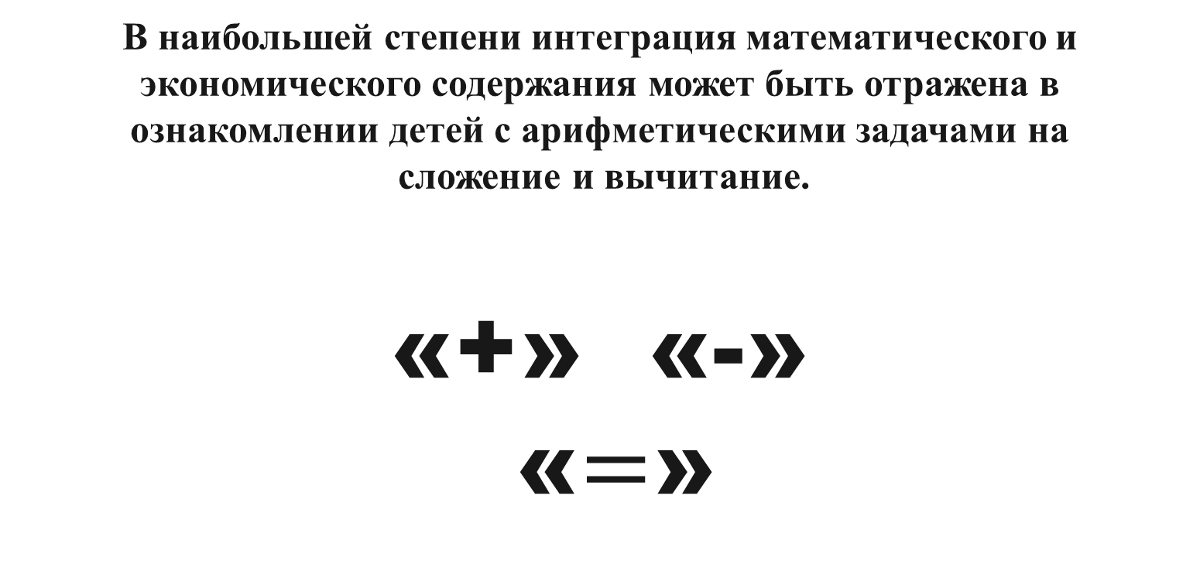
В наибольшей степени интеграция математического и экономического содержания может быть отражена в ознакомлении детей с арифметическими задачами на
сложение и вычитание.
«+» «-»
«$=$»

Slide 7
Наряду с задачами - драматизациями, иллюстрациями в практике работы детей знакомят с разными видами простых задач:
- на нахождение суммы;
- на нахождение остатка;
- на увеличение числа на несколько единиц;
-на уменьшение числа на несколько единиц;
- на нахождение неизвестного слагаемого.

Slide 8
Среди методов обучения распространенными являются:
- составление задач по частям,
- «целиком»,
-«зарисовка задач»,
- составление задач по «формуле-схеме»,
запись задач с помощью элементов кодирования.
Обучение решению арифметических задач осуще­ствляется как на занятиях по математике, так и в ходе различных видов деятельности (игровой, трудовой, бытовой). Средствами обучения являют­ся разнообразные игрушки, иллюстрации, «жизненные ситуации».

Slide 9
На первом этапе
детей учат решать задачи на нахождение суммы и остатка. С помощью задач данного вида раскрывается конкретный смысл действий сложения и вычитания.
На втором этапе
детей учат решать задачи на увеличение и уменьше­ние числа на несколько единиц. В основе правильного решения этих задач лежит понимание смысла отношений «больше на», «меньше на».

Slide 10
Исходя из всего выше сказанного, можно сказать, что интеграция очень важна в математическом и экономическом развитии детей дошкольного возраста, так как в процессе экономических представлений востребованы разные математические действия: дети считают, измеряют, вычисляют.

Slide 11
Спасибо за внимание!

